Slide 1
Мой выбор!
Подготовила : учитель
Антоненко А.А.

Slide 2
«Я здоровье берегу – сам себе я помогу»
Я УМЕЮ ДУМАТЬ,
Я УМЕЮ РАССУЖДАТЬ,
ЧТО ПОЛЕЗНО ДЛЯ ЗДОРОВЬЯ,
ТО И БУДУ ВЫБИРАТЬ!

Slide 3
Главные факторы здоровья:
движение;
питание;
режим;
закаливание.

Slide 4
У природы есть закон – счастлив будет только тот, кто здоровье сбережет. Прочь гони-ка все хворобы! Поучись-ка быть здоровым!

Slide 5
«Не сутулься!» «Сиди прямо!»
При правильной осанке легче работать сердцу, легким, желудку, селезенке и другим важным органам.

Slide 7
Режим, одно из главных слагаемых здорового образа жизни
Режим дня – это правильное
распределение времени
на основные жизненные
потребности человека.

Slide 8
РЕКОМЕНДАЦИИ
приучи себя просыпаться
и вставать каждый день в
одно и то же время;
выполняй каждый день
утреннюю зарядку;
следи за чистотой тела,
волос, ногтей и полостью
рта;
старайся есть в одно и
то же время.

Slide 9
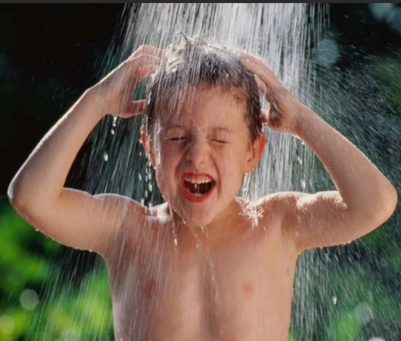
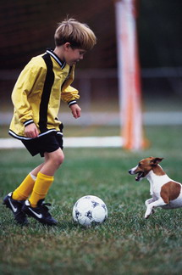
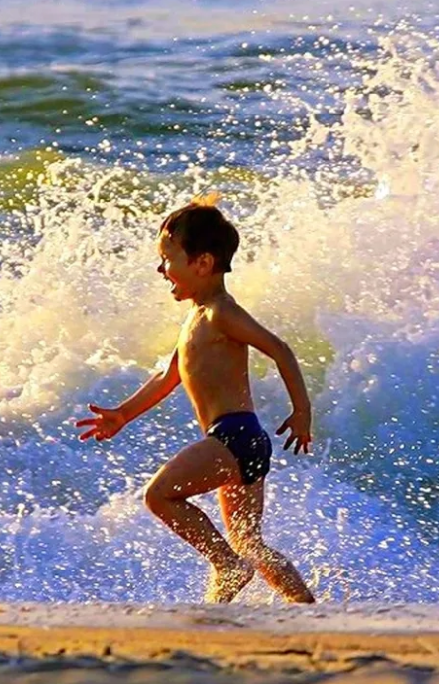
Если хочешь быть здоров – закаляйся!

Slide 11
Здоровье – путь к победе! Это мой выбор!

